Slide 1
Next Promotion R
PLAYER MAKER
군집 분석
9회말 2아웃.
나는 PLAYER 다.

Slide 2



Next Promotion R
PLAYER MAKER
군집분석이란?
군집분석은 관찰된 개체들을 사전 지식이 없는 상태에서 유사성을 기준으로 집단을 분류하는데 사용되는 대표적인 비지도 학습 기법입니다.
이 기법의 특징은 결과에 대한 정확한 정답이 없다는 것이죠.
따라서 이렇게 도출된 군집들에 대해 맞다 틀리다 할 수도 없고, 왜 이렇게 분류됐는지 직관적으로 이해하기 어려울 때도 있습니다.
하지만 기존의 선입견을 떠나, 새롭게 분류된 군집 내 개체들 간의 유사점을 군집간의 차이점을 살펴봄으로써 새로운 통찰력을 얻고 적용할 수 있는 기회를
얻을 수 있습니다.
A
B
C
텍스트 형식의 문서
새로운 고객군 또는 시장군
군집분석
9회말 2아웃.
나는 PLAYER 다.

Slide 3
Next Promotion R
PLAYER MAKER
계층적 군집분석과 비계층적 군집분석
군집분석은 군집을 이루는 방식에 따라 계층적 군집분석과 비계층적 군집분석으로 분류합니다.
계층적 군집분석은
개체 하나로 시작하여 가장 가까이 있는 객체들을 순차적으로 군집화 하면서 군집의 수를 줄여나가는 방식(Bottom- up)과
하나의 군집에서 출발해 군집을 세분화 하는 방식(Top-Bottom)이 존재합니다.
즉, 군집화 한다는 것은 가까운 개체들은 묶어주면서 먼 개체들은 나눠주는 과정이라고 할 수 있죠.
이때 적용하는 개체간 거리의 기준에 따라 군집화 하는 방식도 나눠지게 됩니다.
군집방법 | 군집 간 거리 기준
최단 연결법 | 두 군집에서 가장 가까이 있는 개체들의 거리
최장 연결법 | 두 군집에서 가장 멀리 있는 개체들의 거리
평균 연결법 | 두 군집 간 모든 개체들의 거리의 평균값
중심 연결법 | 두 군집의 중심 간의 거리
와드(Ward) 연결법 | 전체 개체의 편차제곱합에서 각 군집 내 편차제곱합을 뺀 값
군집분석
9회말 2아웃.
나는 PLAYER 다.

Slide 4
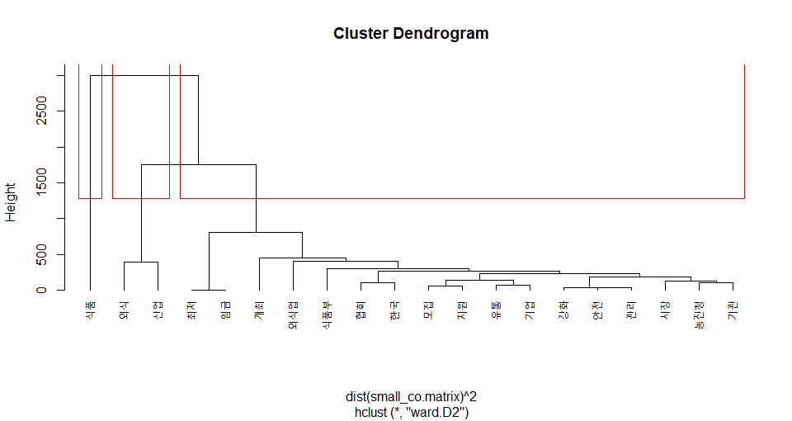
Next Promotion R
PLAYER MAKER
덴드로그램
아래의 그림은 군집의 형태를 나무 모양의 계층구조로 시각화한 덴드로그램(Dendrogram)이며 군집 수 변화에 따른 군집의 형성 과정을 쉽게 파악할 수
있습니다.
예를들어 군집 수를 3개로 설정한다면 첫 번째 군집은 ‘식품’ , 두번째 군집은 ‘외식’, ‘산업’ , 세번째 군집은 나머지로 나눠 형성할 수도 있습니다.
이처럼 계층적 군집분석은 한 번의 분석으로 군집 수에 따른 군집 결과를 순차적으로 확인할 수 있습니다.
하지만 데이터의 수가 커지다 보면 군집분석을 진행하는데 시간 소요가 커지며 이해 혹은 해석을 하는데 있어서 어려움을 겪을 수 있습니다.
그렇기에 군집분석을 빅데이터에 활용하려면 일부 샘플에 먼저 계층적 군집분석을 수행한 후 결과를 확인하고, 이후 비계층적 군집분석의 군집 수를 결정하는
참고자료 정도로 활용하시면 좋습니다.
군집분석
9회말 2아웃.
나는 PLAYER 다.

Slide 5
Next Promotion R
PLAYER MAKER
비계층적 군집분석
비계층적 군집분석은 계층적 군집분석과 달리 도출할 군집 수를 미리 먼저 정의하고 그 군집 수에 최적화된 군집을 도출하는 기법입니다.
대표적인 비계층적 군집방법으로는 k-means 알고리즘과 k-medoids 알고리즘이 있습니다.
k - means
k - medoids
소규모 자료적용에는 잘 적응하지만
대규모 자료에는 불안정
k-means
비계층적 군집분석의 대표적인 방법으로는 k-means 군집분석이 있습니다.
비계층적 군집분석은 자료에 있는 각 개체를 그룹화 하여 k개의 군집으로 만드는 방법입니다.
초기 군집수에 따라 결과가 많이 달라지는데, 다양한 k를 넣어본 후 가장 좋은 결과를 선택하면 됩니다. 따라서 군집수 k는 분석 전에 설정하거나
분석과정에서 결정됩니다.
군집분석
9회말 2아웃.
나는 PLAYER 다.

Slide 6
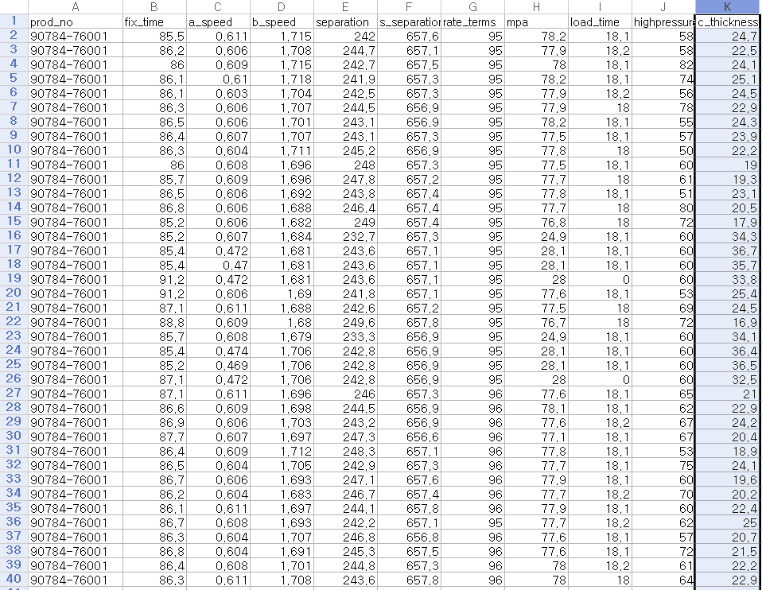
Next Promotion R
PLAYER MAKER
공정기록 데이터를 활용한 k-means 군집분석 수행
총 공정 시간(s)
a부품 제조 속도
b부품 제조 속도
1차 부품 분리 시간
2차 부품 분리 시간
현 부품 무게
부품제조 압력
부품 안정화 시간
최종 제조 압력 수치
1 ~ 19 : 불량
20 ~ 32 : 정상
33 ~ : 불량
최종 제품 정상 여부 예측
군집분석
9회말 2아웃.
나는 PLAYER 다.

Slide 7
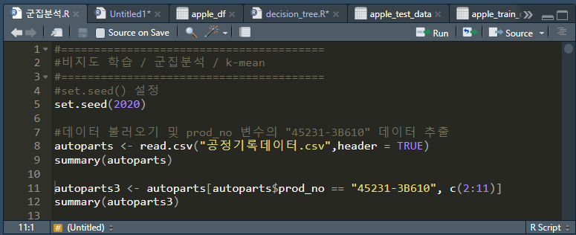
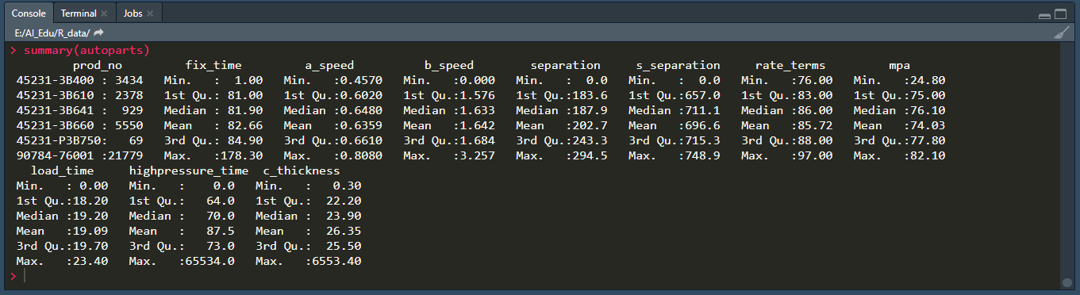
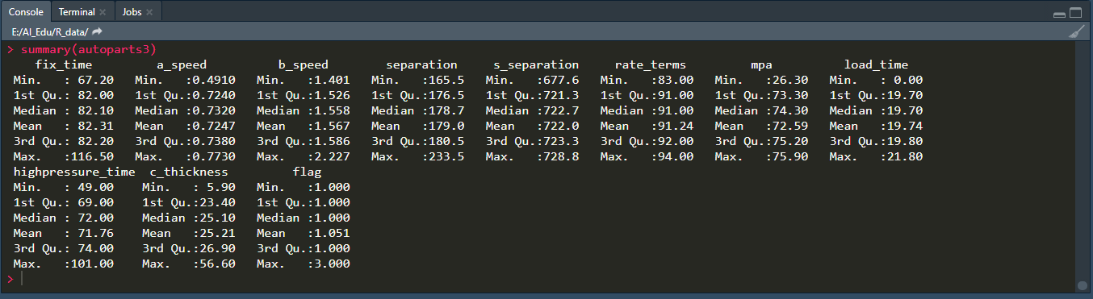
Next Promotion R
PLAYER MAKER
k-means
군집분석
9회말 2아웃.
나는 PLAYER 다.

Slide 8
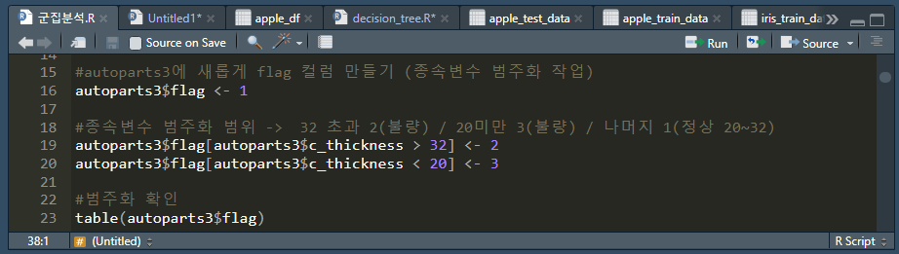
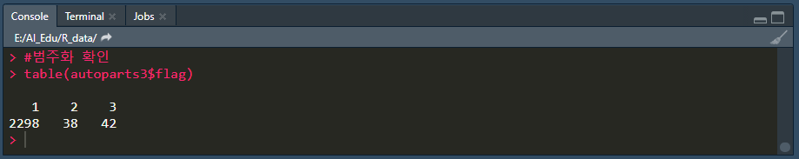
Next Promotion R
PLAYER MAKER
종속 변수 범주화 진행
군집분석
9회말 2아웃.
나는 PLAYER 다.

Slide 9
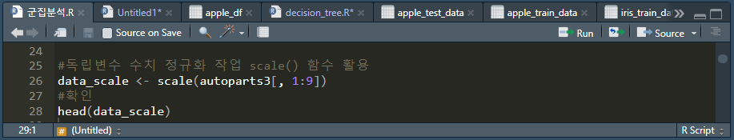
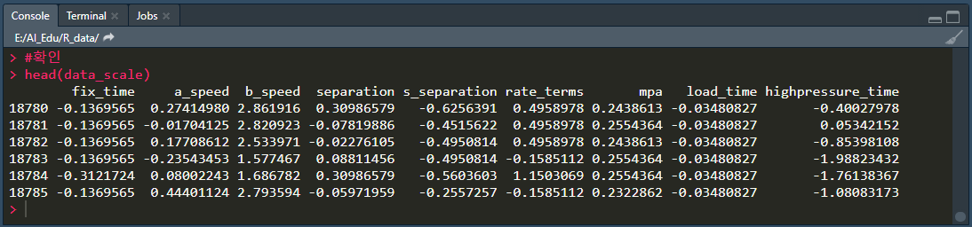
Next Promotion R
PLAYER MAKER
독립변수에 대한 정규화 작업 진행
군집분석
9회말 2아웃.
나는 PLAYER 다.

Slide 10
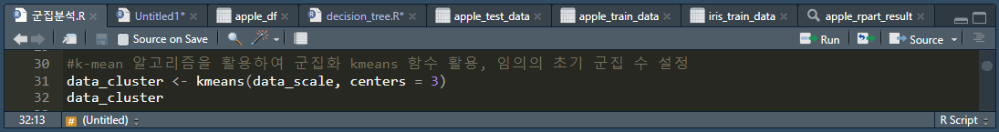
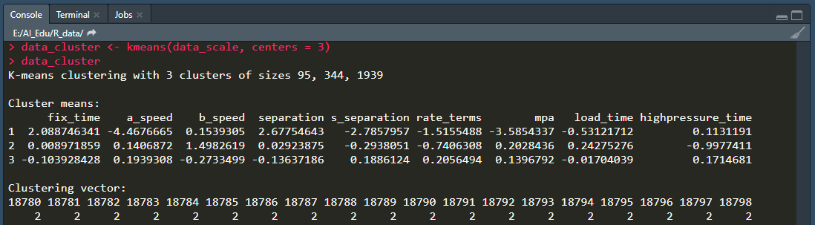
Next Promotion R
PLAYER MAKER
kmeans 함수를 활용한 군집분석 수행
3개 분류에 속한 원소의 수
3개 분류에 속한 원소의 수
군집분석
9회말 2아웃.
나는 PLAYER 다.

Slide 11
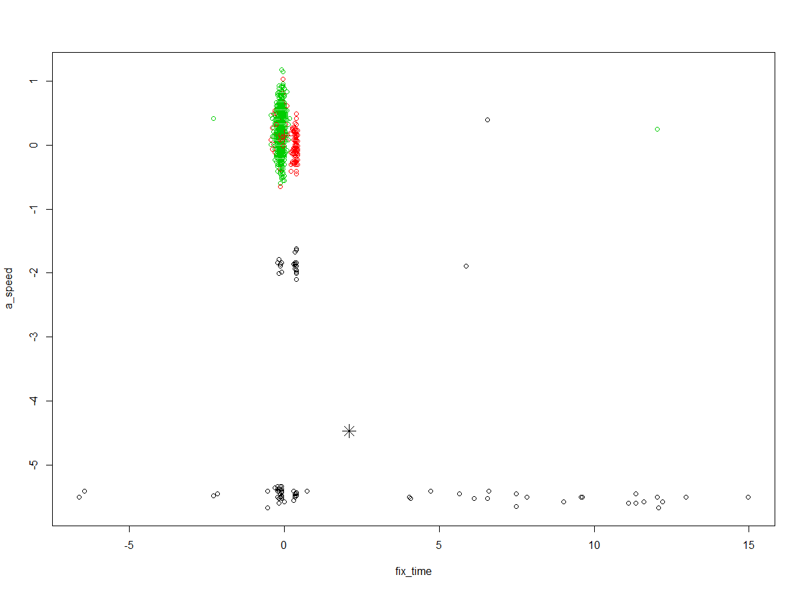
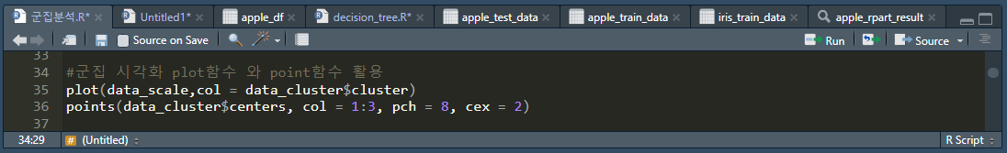
Next Promotion R
PLAYER MAKER
군집 시각화 진행
정확하게 분류가 되지 않았음을
육안으로 확인할 수 있습니다.
군집분석
9회말 2아웃.
나는 PLAYER 다.

Slide 12
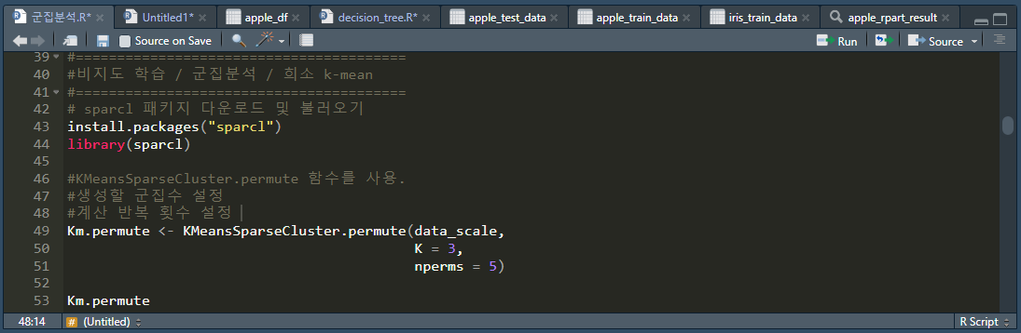
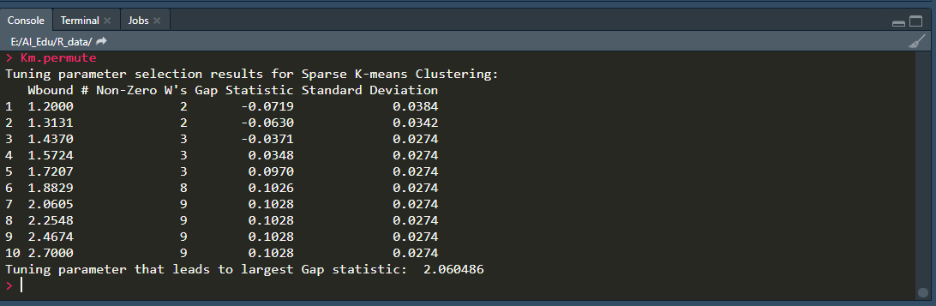
Next Promotion R
PLAYER MAKER
군집분석 성능 향상 : 희소 k-means 군집분석
이 기법은 변수마다 서로 다른 가중치를 주는 방법입니다.
그리고 변수의 값을 키워 변수의 크기가 커질 때, 변수간 거리를 키워주는데 기여하는 변수는 남기고 그렇지 못한 변수는 제외시켜주는 기법이죠.
즉, 이 기법은 변수의 종류가 많을 때 적용하면 성능이 개선되는 경우가 많습니다.
희소성을 어느정도로 해줄지 결정하는 조절 모수(wbound)를 찾습니다.
군집분석
9회말 2아웃.
나는 PLAYER 다.

Slide 13
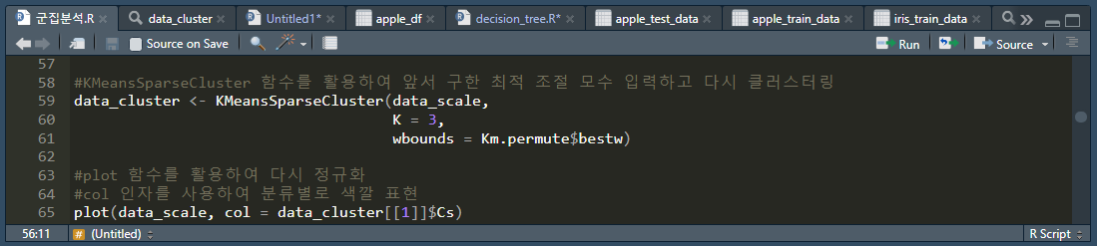
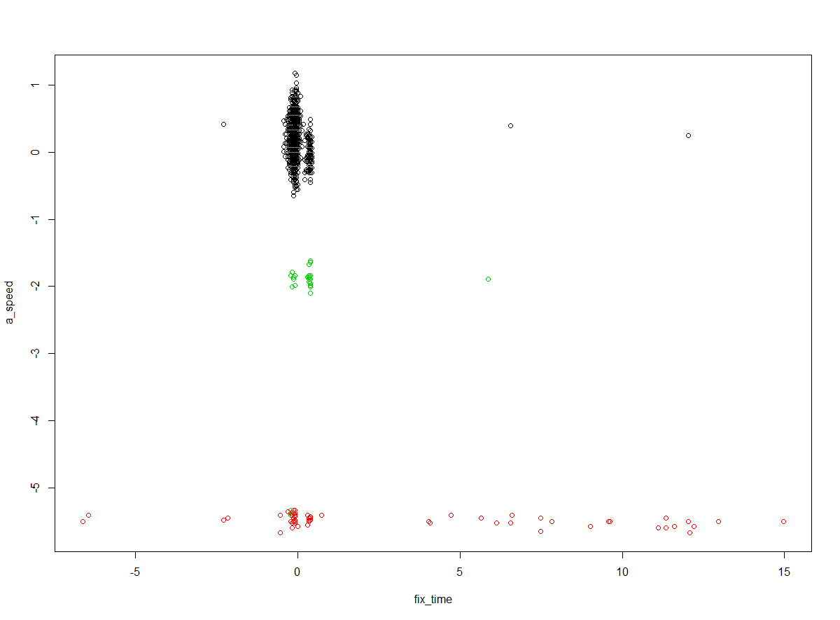
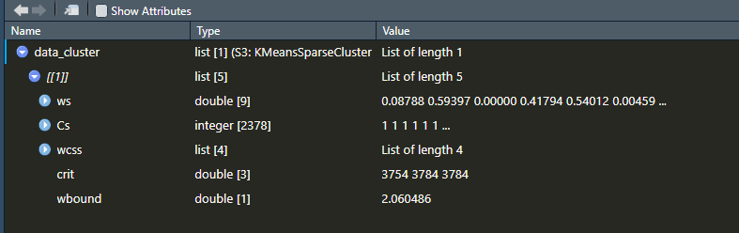
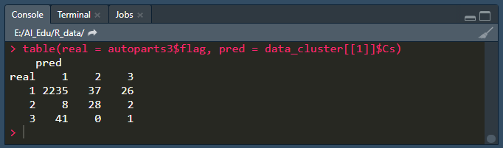
Next Promotion R
PLAYER MAKER
군집분석 성능 향상 : 희소 k-means 군집분석
군집분석
9회말 2아웃.
나는 PLAYER 다.

Slide 14
Next Promotion R
PLAYER MAKER
군집 분석 - 2
9회말 2아웃.
나는 PLAYER 다.

Slide 15
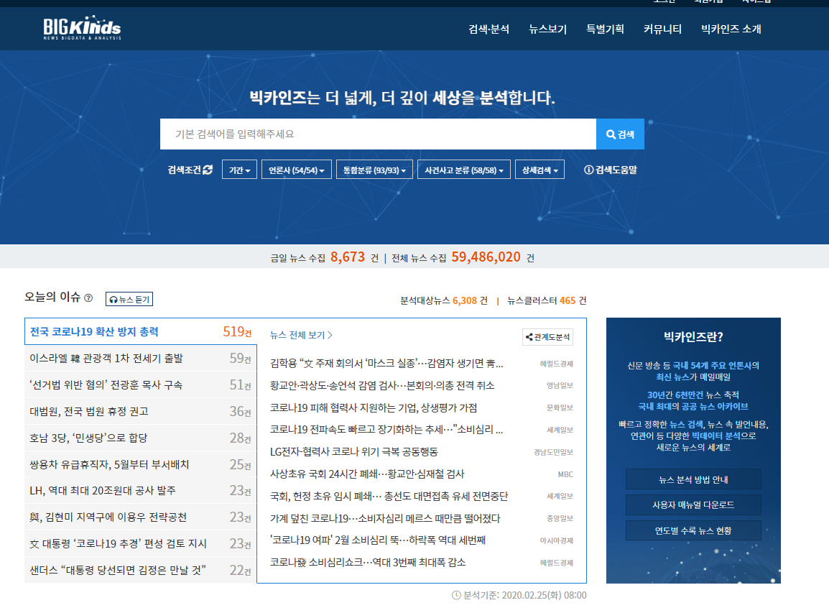
Next Promotion R
PLAYER MAKER
덴드로그램 시각화
빅카인즈를 통해
외식 산업의 신문기사를 수집한 데이터
신문은 세상을 비치는 프레임 역할
이후 텍스트 마이닝 및
동시 출현 분석 실시
군집분석 및 덴드로그램 시각화
신문에서 이야기 하는 키워드를 군집하여
현재 어떠한 주제가 논의되고 있는지 파악
( 이러한 분석은 대체로 시계열 분석처럼 1년 단위로 구분하여 비교 분석 )
군집분석
9회말 2아웃.
나는 PLAYER 다.

Slide 16
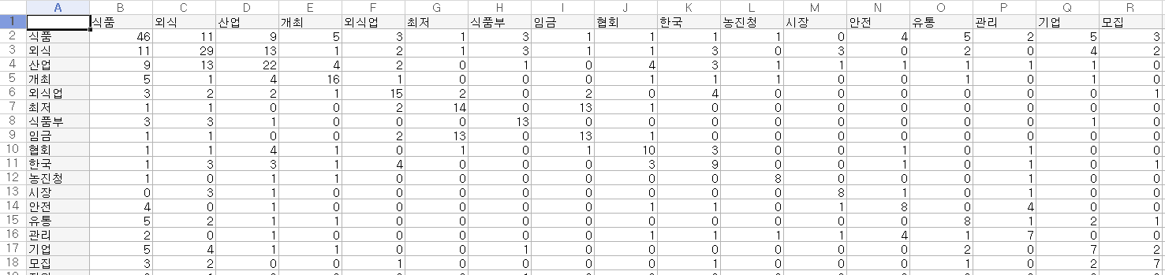
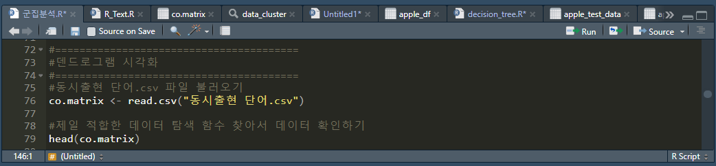
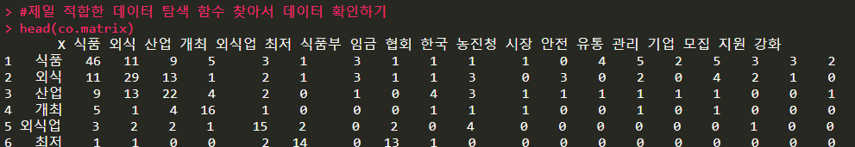
Next Promotion R
PLAYER MAKER
클러스터링 시각화
군집분석
9회말 2아웃.
나는 PLAYER 다.

Slide 17
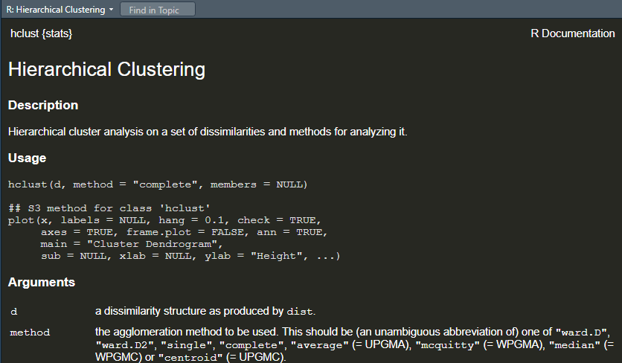
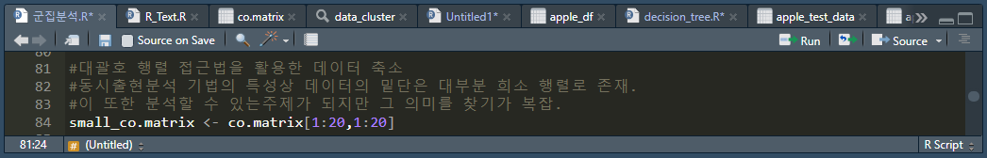
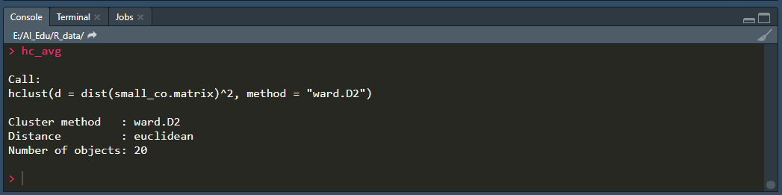
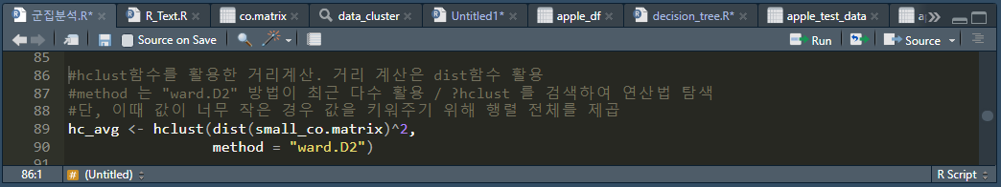
Next Promotion R
PLAYER MAKER
클러스터링 시각화
군집화 방법
dist함수의 기본 거리연산 방법
오브젝트 = 데이터의 수
군집분석
9회말 2아웃.
나는 PLAYER 다.

Slide 18
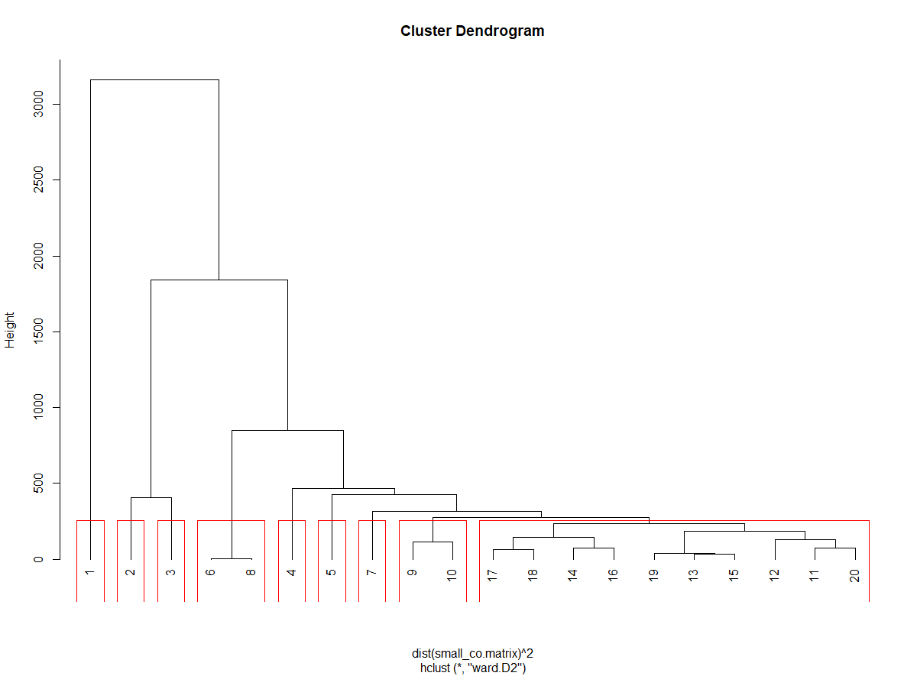
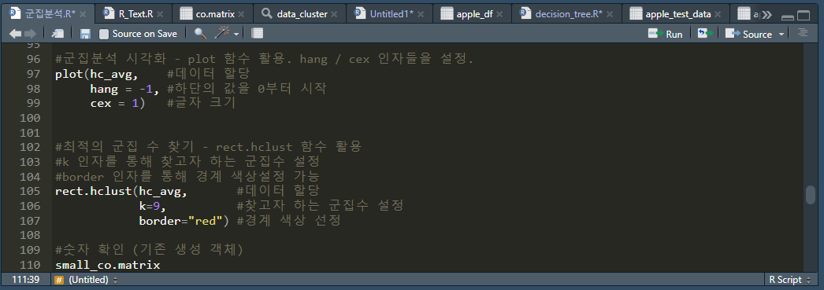
Next Promotion R
PLAYER MAKER
클러스터링 시각화
군집분석
9회말 2아웃.
나는 PLAYER 다.

Slide 19
Next Promotion R
PLAYER MAKER
클러스터링 시각화
식품
외식
2018년도 외식산업의 주요 핵심
키워드 추출
산업
최저, 임금
최저, 임금
개최
대표성을 띄는 단어는
제외.
모집, 지원
식품부
유통, 기업
한국, 협회
강화, 안전, 관리
모집, 지원
유통, 기업
강화, 안전, 관리
농진청, 시장, 기관
군집분석
9회말 2아웃.
나는 PLAYER 다.

Slide 20
Next Promotion R
PLAYER MAKER
회귀 분석
인류는 여지것 불가능을 극복하는 능력을 스스로 정의했다. 나는 PLAYER 다.

Slide 21
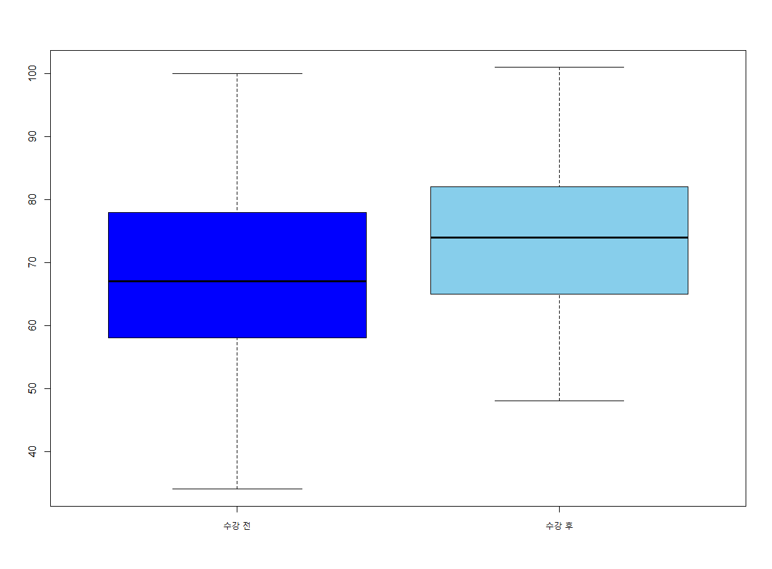
Next Promotion R
PLAYER MAKER
러닝 스푼즈는 성적 향상에 도움이 되었을까?
어느날 문득 러닝 스푼즈가 수업을 듣는 수강생들에 대해 나노디그리 과정을 수강한 후 정말로 능력이 향상되었는지 궁금해 졌습니다.
이를 확인하고자 나노디그리 과정을 수강하기 전 능력 평가 점수와 수강 후 능력 평가 점수를 조사 하였습니다. 분명 어느정도 오른것 같지만 이렇게 오른 점수가
우연이 아니라고 주장하려면 얼마나 올라야 하는지도 애매합니다. 그럼 수강 후 평가 점수가 올랐는지 어떻게 확인할 수 있을까요?
나노디그리 과정 전 평가점수
34 | 76 | 76 | 63 | 73 | 75 | 67 | 78 | 81 | 53 | 58 | 81 | 77 | 80 | 43 | 65 | 76 | 63 | 54 | 64 | 85 | 54 | 70 | 71 | 71 | 55 | 40 | 78 | 76 | 100 | 51 | 93 | 64 | 42 | 63 | 61 | 82 | 67 | 98 | 59 | 63 | 84 | 50 | 67 | 80 | 83 | 66 | 86 | 57 | 48
나노디그리 과정 후 평가점수
74 | 87 | 89 | 98 | 65 | 82 | 70 | 70 | 70 | 84 | 56 | 76 | 72 | 69 | 73 | 61 | 83 | 82 | 89 | 75 | 48 | 72 | 80 | 66 | 82 | 71 | 49 | 54 | 70 | 65 | 74 | 63 | 65 | 101 | 82 | 75 | 62 | 83 | 90 | 76 | 87 | 90 | 78 | 63 | 59 | 79 | 74 | 65 | 77 | 74
회귀분석
인류는 여지것 불가능을 극복하는 능력을 스스로 정의했다. 나는 PLAYER 다.

Slide 22
Next Promotion R
PLAYER MAKER
확실히 수강 전 보다는 수강 후의 점수의 분포가 상향되고 점수 분포도 좀 더 조밀해진 것을 확인할 수 있습니다. 이러한 그래프는 확실히 데이터의 분포 형태를 한눈에 알 수 있으나, 사람마다 데이터를 읽어들이는 기준이 다르기에, 시각화만으로 표현하기에는 약간 무리가 있습니다.
이러한 이유로 두 집단간의 차이를 검증할 때 좀 더 객관적인 근거를 위해 t-test(t-검정)를 사용하죠.
t-검정
대부분의 데이터 분석은 시간적, 경제적 등 여러가지 제약들로 인해 전체 모집단을 조사하는 것 보단,
추출된 일부 샘플(표본)을 가지고 모집단을 추정해서 분석하는 경우가 많습니다.
예를들어 앞서 추출된 두 표본을 근거로 하여 각 표본에 대한 모집단을 추정해 두 모집단이 서로 같은지 다른지 확인하는 기법이 바로 t-검정 입니다.
그럼 여기서 두 집단이 같거나 다르다는 기준은 무엇일까요?
그건 바로 ‘평균’ 입니다.
“ 두 집단의 평균값이 다른가? ”
여기서 말하는 평균은 단순 산술평균을 의미하는 것은 아닙니다. t-검정의 목표는 “두 표본의 차이”를 확인하는 것이 아닌 “두 표본간의 모집단 간 차이” 를 확인하는 것이기 때문입니다. 그럼 앞서 조사한 나노디그리 일부 수강생들의 성적 향상 여부만을 확인하는 것이아닌, 조사한 학생들의 점수를 통해 학원 수강생 전체의 성적 향상을 유추하고자 하는 것입니다. 물론 전체를 조사한 것이 아니기 때문에 모집단의 분산이나 표준편차의 정확한 값이 무엇인지는 알 수 없습니다. 이 때문에 t-검정을 위해 한 가지 가정이 필요합니다.
귀무 가설 - “ 두 모집단은 정규분포를 따른다. ”
회귀분석
인류는 여지것 불가능을 극복하는 능력을 스스로 정의했다. 나는 PLAYER 다.

Slide 23
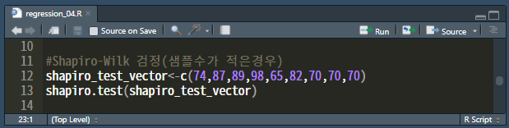
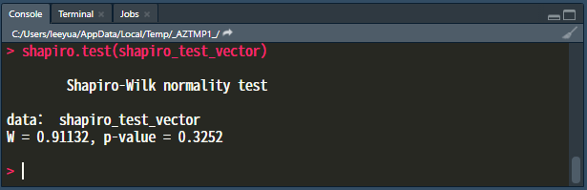
Next Promotion R
PLAYER MAKER
t-검정
여기서 모집단이 정규분포를 따른다는 가정은 막연하거나 터무니 없는 이야기가 아닙니다. 만약 표본의 크기가 30개를 넘는다면 중심극한정리에 의해 정규분포를
따른다고 가정할 수 있고, 30개가 넘지 않는다고 해도 “Shapiro-Wilk 검정”을 통해 정규성을 검증할 수 있습니다.
또한 키, 몸무게 등 일반적으로 정규분포를 따른다고 인정되는 대상인 경우 별도의 검정없이 정규분포로 간주할 수 있습니다.
중심극한정리 3줄 요약
1. 분석대상은 실제로 정규분포를 따르지 않는 경우도 있고, 대부분은 모집단의 분포를 알지 못합니다. 그렇기에 무작정 정규분포를 적용할 수 없습니다.
(평균을 중심으로 좌우대칭 종모양 형태 분포)
2. 모집단에서 어느 정도 규모의 표본을 추출하여 평균을 내는 과정을 반복합니다. 여러번 수행(30회 이상)을 하여 얻은 평균값들은 정규분포를 이루게 됩니다.
3. 표본에서 추출된 정규분포의 중심은 모집단의 평균값에 근사
1
shapiro.test(테스트벡터)
귀무가설 : 정규분포를 따른다.
대립가설 : 정규분포를 따르지 않는다.
p-value 가 0.05 이상이기에 대립가설을 기각하고 귀무가설을 채택합니다.
즉, 주어진 데이터는 정규분포를 따른다고 할 수 있습니다.
1
회귀분석
인류는 여지것 불가능을 극복하는 능력을 스스로 정의했다. 나는 PLAYER 다.

Slide 24
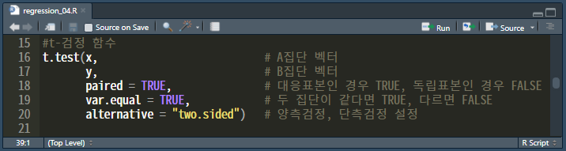
Next Promotion R
PLAYER MAKER
t-test 함수 활용방법
데이터가 일정량 이상인 경우 t-검정을 실시할 수 있습니다. 이때 사용되는 함수는 t.test()입니다.
1
1
paired - 동일한 대상에서 표본을 추출했는지 여부에 따라 “대응표본”과 “독립표본”으로 나눕니다.
대응표본 : 한 집단으로부터 두 번 반복하여 표본 추출 (예: 나노디그리 수강 전 후에 대한 평가 점수 비교)
독립표본 : 서로 독립된 집단에서 각각 표본 추출(예 : 나노디그리와 패스트캠퍼스의 수강 후기 점수)
대응 표본인 경우 같은 집단에 대한 측청이기에 표본 크기가 같지만 독립 표본의 경우 비교하고자 하는 집단의 샘플의 수가 달라도 상관 없습니다.
회귀분석
인류는 여지것 불가능을 극복하는 능력을 스스로 정의했다. 나는 PLAYER 다.

Slide 25
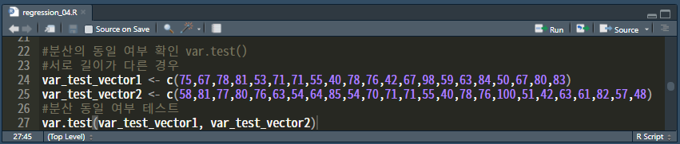
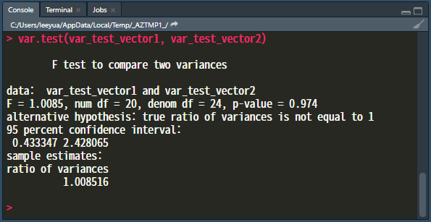
Next Promotion R
PLAYER MAKER
t-test 함수 활용하기
1
var.equal - 비교하는 두 집단의 분산이 같은지 여부를 설정합니다.
대응표본인 경우 하나의 집단에 대해 전/후를 비교하는 것이라서 분산에 대한 고민이 필요 없지만 “독립표본”의 경우 집단이 서로 다르기 때문에
확률적으로 분산이 같다는 전제가 필요합니다. 우린 var.test라는 함수를 통해 분산의 동일 여부를 확인할 수 있습니다.
var.test(A_vector, B_vector)
귀무가설 : 각 집단은 서로 분산이 같다.
대립가설 : 각 집단은 서로 분산이 다르다.
위 예제의 경우 p-value가 0.974이므로 대립가설은 기각되며 귀무가설은
채택되었습니다. 즉 각 집단은 서로 분산이 같다고 할 수 있습니다.
회귀분석
인류는 여지것 불가능을 극복하는 능력을 스스로 정의했다. 나는 PLAYER 다.

Slide 26
Next Promotion R
PLAYER MAKER
t-test 함수 인자 - alternative
1
alternative – T검정을 통해 집단 간의 차이를 [어떤 기준]으로 비교할지 설정하는 옵션 입니다.
단순하게 “두 집단이 다르다” 라는 것만 측정하는 것이라면 “양측검정(two.sided)”를 하고, 큰지 작은지 까지 확인해야 한다면 “단측검정(less, greater)”을
설정합니다. 입력 항목의 값은 다음과 같은 의미를 갖습니다.
two.sided : A,B집단이 서로 같은지 비교
less : A집단이 B집단보다 작은지 비교
greater : A집단이 B집단보다 큰지 비교
그럼 결국 나노디그리 과정을 수강 후 능력이 향상되었을까?
샘플의 수가 30개 이상이므로 전체 수강생의 평균점수를 정규분포 형태로 추정할 수 있습니다.
수강생이라는 동일집단의 수강 전 후를 비교하는 것이므로 “대응표본” 입니다.
회귀분석
인류는 여지것 불가능을 극복하는 능력을 스스로 정의했다. 나는 PLAYER 다.

Slide 27
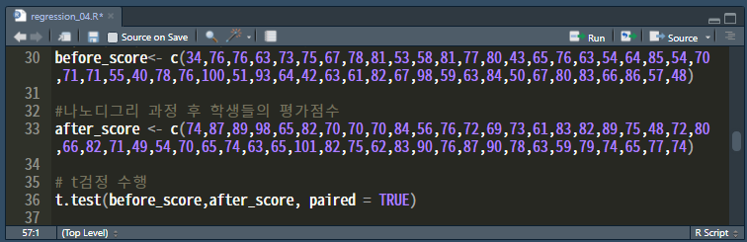
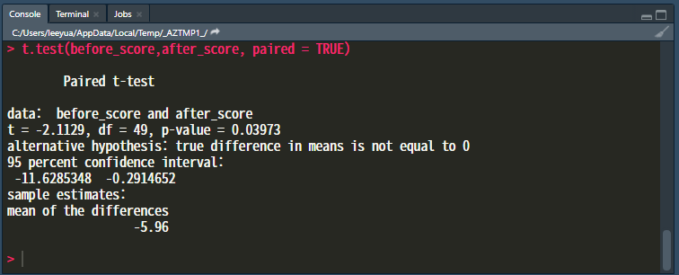
Next Promotion R
PLAYER MAKER
그럼 결국 나노디그리 과정을 수강 후 능력이 향상되었을까? – 양측 검정 “two.sided”
샘플의 수가 30개 이상이므로 전체 수강생의 평균점수를 정규분포 형태로 추정할 수 있습니다.
수강생이라는 동일집단의 수강 전 후를 비교하는 것이므로 “대응표본” 입니다.
1
귀무가설 : 두 집단 간의 차이는 0 이다. 즉 두 집단간 평균은 같다.
대립가설 : 두 집단 간의 차이는 0 이 아니다. 즉 두 집단간에 평균은 다르다.
p-value : 0.03973
p-value 값이 0.05보다 작기 때문에 대립가설을 채택할 수 있으며, 이를
토대로 “나노디그리 전/후 점수에는 통계적으로 의미 있는 차이가 있다”
라고 판단할 수 있습니다.
하지만 이러한 결과는 단순히 “차이가 있다.” 정도로만 활용될 수 있으며
아직 수강 후 능력이 오른 것인지에 대한 판정은 아닙니다.
그 이유는 우리가 alternative 항목에 기본값(two.sided)을 할당하였기
때문입니다.
1
우리가 관심있는 것은 “수강 후 학생들의 성적이 올랐는가?” 이기 때문에
alternative = “less”로 지정하여 t.test를 진행해보도록 하겠습니다.
회귀분석
인류는 여지것 불가능을 극복하는 능력을 스스로 정의했다. 나는 PLAYER 다.

Slide 28
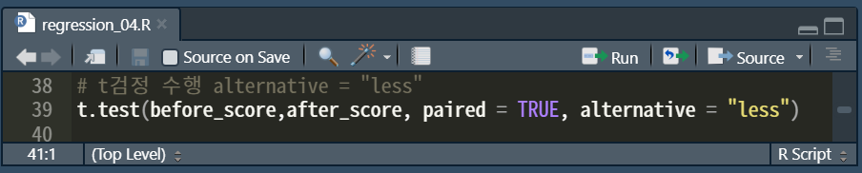
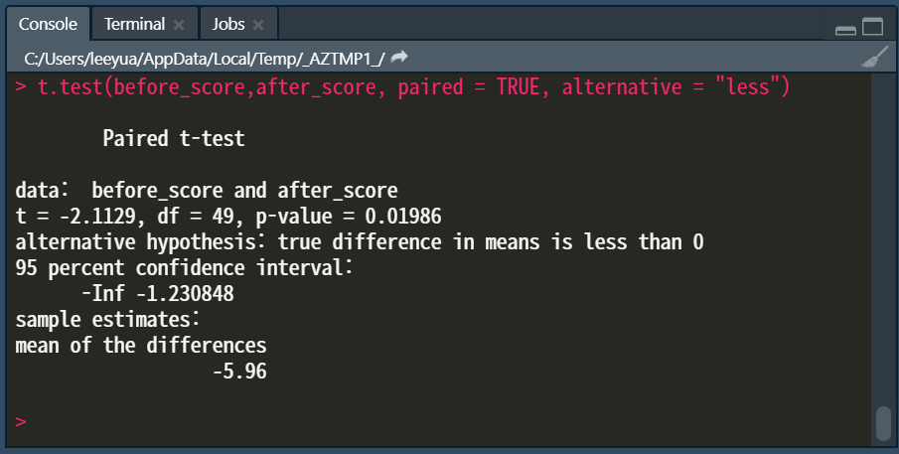
Next Promotion R
PLAYER MAKER
그럼 결국 나노디그리 과정을 수강 후 능력이 향상되었을까? – 단측 검정 “less”
1
귀무가설 : 첫번째 집단은 두번째 집단보다 평균점수가 작지 않다.
대립가설 : 첫번째 집단은 두번째 집단보다 평균점수가 작다
p-value : 0.01986
p-value 값이 0.05보다 작기 때문에 귀무가설은 기각되며 대립가설이 채택
됩니다. 이를 토대로 “수강 후 학생들의 점수는 통계적으로 유의미하게 향상
되었다.” 라고 판단할 수 있습니다.
1
※여기서 주의해야 할 점은 “점수가 향상됐다.”에 p-value가 0.000001이라고
한다면 “점수가 향상됐다고 볼 가능성이 매우 높다.”의 의미는 되지만
“점수가 크게 향상됐다”를 의미하지는 않습니다.
회귀분석
인류는 여지것 불가능을 극복하는 능력을 스스로 정의했다. 나는 PLAYER 다.

Slide 29
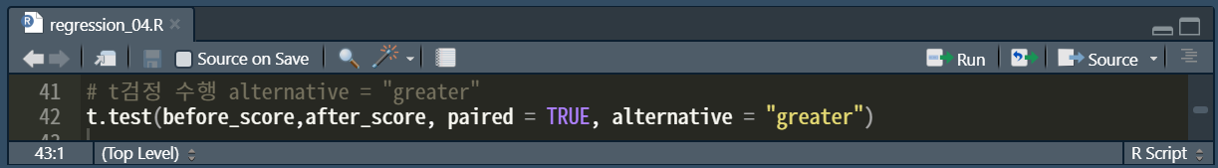
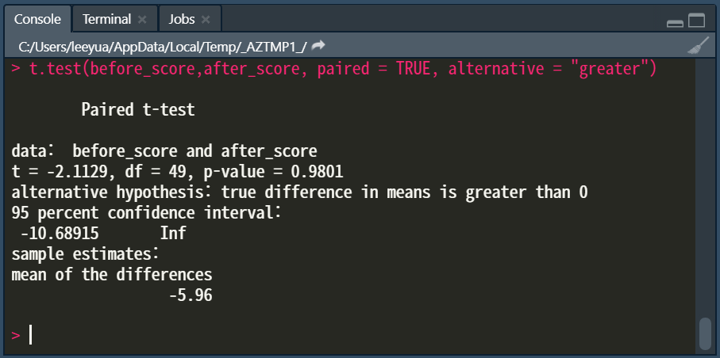
Next Promotion R
PLAYER MAKER
그럼 결국 나노디그리 과정을 수강 후 능력이 향상되었을까? – 단측 검정 “greater”
1
귀무가설 : 첫번째 집단은 두번째 집단보다 평균점수가 크지 않다.
대립가설 : 첫번째 집단은 두번째 집단보다 평균점수가 크다
p-value : 0.9801
이번에는 p-value 값이 0.05보다 월등히 크므로 귀무가설을 채택하고 대립가
설을 기각하였습니다.
이를 통해 수강 후 점수가 떨어졌다는 가설은 기각되게 되죠.
1
1
즉, 러닝스푼즈 나노디그리과정은 능력을 향상시키는데 있어
통계적으로 유의하다는 것이 밝혀진 것입니다.
회귀분석
인류는 여지것 불가능을 극복하는 능력을 스스로 정의했다. 나는 PLAYER 다.

Slide 30

Next Promotion R
PLAYER MAKER
회귀분석 살펴보기
회귀분석이란 어떠한 현상을 발생시키는 원인들(독립변수)이 결과(종속변수)에 얼마나 영향을 미치는지를 간략화된 “회귀모델 방정식”으로 표현하고 이를 통해
분석 / 예측하는 방법입니다.
쉽게 이야기 하면 “게임 플레이 시간에 따른 게임 이해도”에 대한 회귀분석을 간략하게 진행함으로써 개념적으로 좀 더 이해해 보겠습니다.
이해도
이 그래프를 보면 플레이 시간이 늘어날 수록 이해도 또한 높아지는 것을 확인할 수 있습니다.
이제 플레이 시간과 그에 따른 이해도를 제일 잘 표현한 선을 그어준 다음, 그 선의 수식을 도출하면
게임 플레이 시간과 이해도 간의 모델방정식이 나올 것입니다.
하지만 이러한 선에 대한 수식을 도출하기에는 식을 도출하는 사람도 바라보는 사람도 둘 다
이해하기에 쉽지 않은 작업이 될 꺼 같습니다.
또한 그래프의 선 처럼 너무나 정확한 수식을 도출할 경우, 훈련 데이터에만 존재하는 특이한 연관성
까지도 불필요하게 반영돼어 훈련데이터에서는 모두 정답을 맞췄으나 실제로 사용될 때는 오히려
정확성이 더 떨어지는 “과적합”문제가 발생할 수도 있습니다.
플레이 시간
회귀분석
인류는 여지것 불가능을 극복하는 능력을 스스로 정의했다. 나는 PLAYER 다.

Slide 31
Next Promotion R
PLAYER MAKER
회귀분석 살펴보기
그럼 이렇게 복잡한 선 말고 간단하면서도 쉬운 선은 무엇이 있을까요? 바로 “직선”이 있습니다.
그중에서도 “데이터와 선 간의 오차가 제일 작은 선”이 우리가 찾고자 하는 “선형회귀모델 방정식” 입니다.
이해도
오차
이해도
점선이 길다
길이가 불규칙
점선이 짧음
길이가 균일
52
52
50
50
48
48
160
200
플레이 시간(분)
160
200
플레이 시간(분)
위 두 선을 예로 들면 실제 데이터와의 오차 합이 더 “작고”, 오차값이 좀 더 “균일한” 오른쪽 그래프의 선이 회귀모델 방정식을 더 잘 표현한 선이라고 볼 수 있으며
이 선의 방정식은 다음과 같습니다.
이해도= 플레이 시간 * 0.2 + 12
도출횐 회귀식을 통해 게임에 대한 이해도는 플레이 시간이 1분씩 증가할 때마다 대략 0.2식 올라간다고 볼 수 있습니다. 위의 방정식을 통해 플레이 시간이 200분
일때 이해도는 52(=200*0.2+12)로 예측해 볼 수 있습니다. 하지만 실제 측정된 이해도는 50으로 실제 측정치와 예측치가 20이나 차이가 납니다.
회귀분석
인류는 여지것 불가능을 극복하는 능력을 스스로 정의했다. 나는 PLAYER 다.

Slide 32
Next Promotion R
PLAYER MAKER
회귀분석 살펴보기
이와 같은 회귀분석을 통해 나온 최적의 값을 예측하는 것이며, 정확한 값을 제공하는 건 아닙니다. 이러한 이유로 회귀분석 전 독립변수의 유의성 분석과
결과의 정확성을 확인한 후 적용여부를 결정해야 합니다.
B
A
예를들어 이러한 분포에서는 아무리 오차가 최소화되는 선을 찾았다 하더라도 회귀분석의 결과를 사용할 수 없습니다.
이렇다면 도출된 회귀분석 모델이 사용하기에 적절한지에 대한 판단은 어떻게 해야 할까요?
회귀분석
인류는 여지것 불가능을 극복하는 능력을 스스로 정의했다. 나는 PLAYER 다.

Slide 33
Next Promotion R
PLAYER MAKER
모델 평가하기 – 독립변수의 유의성, 모델의 정확도, 오차항의 정규성 여부
회귀분석 모델에 대한 판정은 독립변수의 유의성, 모델의 정확도, 오차항의 정규성 여부를 가지고 판단하게 됩니다.
독립변수의 유의성 확인(p-value)
회귀분석에 사용되는 독립변수들이 종속변수에 통계적으로 유의미한 영향을 끼치는지에 대한 정도는 독립변수의 p-value를 통해 확인할 수 있습니다.
보통 p-value가 0.05 이하인 경우 독립변수를 채택하게 됩니다.
모델의 정확도 확인(결정 계수)
모델이 얼마나 정확한지에 대한 여부는 결정계수(R-squared)를 통해 확인할 수 있습니다. 0~1 사이의 값을 가지며 1에 가까울 수록 회귀선에 데이터들이
밀집돼 있다는 것을 뜻합니다. 예를들어, 결정계수 0.95는 도출된 회귀모델 식으로 종속변수의 95%를 설명할 수 있다는 의미입니다.
관측치와 예측치 검토
종속변수의 관측치와 회귀모델 방정식을 통해 나온 예측치의 차이가 정규분포에 가까울 수록 좋은 모델입니다. 관측치와 예측치가 너무 들쭉날쭉한
모델은 좋은 모델이라고 볼 수 없습니다.
회귀분석
인류는 여지것 불가능을 극복하는 능력을 스스로 정의했다. 나는 PLAYER 다.

Slide 34
Next Promotion R
PLAYER MAKER
회귀분석 시 주의해야 할 점
독립변수 외 종속변수에 영향을 끼치는 요인은 존재할 수 있다.
분석을 진행할 때는 우리가 선택한 독립변수만을 가지고 진행을 하지만, 실제 세계에서는 어떤 결과에 대해 몇 가지 요인으로 그 원인을 한정하기는 쉽지 않습니다.
예를들어 “빗길에 자동차 제동거리”를 분석한다면 차량의 속도나 무게 등 주요원인을 분석하겠지만, 실제로는 운전자의 운전습관, 타이어의 마모상태, 엔진의
종류, 노면의 상태 등 수 많은 원인이 제동거리에 영향을 준다고 볼 수도 있기 때문입니다.
그렇다고 모든 변수들을 통제하고 독립변수만 변경하면서 측정한다는 것도 현실적으로는 불가능에 가깝죠.
서로 상관성이 높은 독립변수는 하나만 사용해야 합니다.
독립변수를 선택해야 할 때도 주의가 필요합니다.
서로 상관관계가 높은 독립변수들을 사용하게 되면 회귀분석의 결과를 왜곡시킬 수 있기 때문입니다.(다중공선성의 문제)
예를들어, 냉장고의 판매 대수와 매출금액을 독립변수로 동시에 사용한다면 매출금액은 ‘판매대수 * 판매가격’이므로 상관성은 1이 되버립니다.
즉 판매의 ‘증가’ / ‘감소’를 나타내는 변수를 중복해서 사용하는 것과 같은 의미죠. 이 경우에는 정확한 회귀분석을 위해 판매대수나 매출금액 중 하나만 독립변수로
선택해 진행해야 합니다.
회귀분석
인류는 여지것 불가능을 극복하는 능력을 스스로 정의했다. 나는 PLAYER 다.

Slide 35
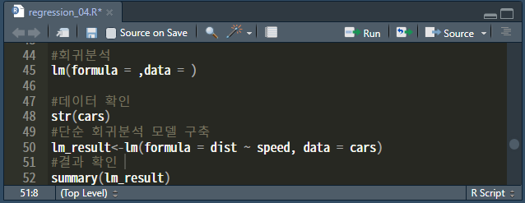
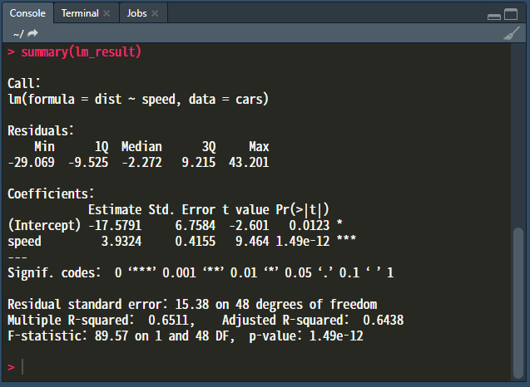
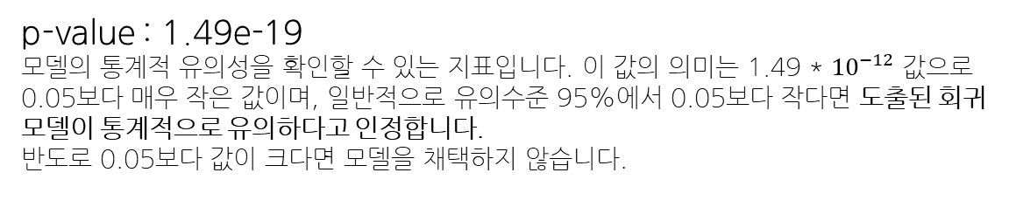
Next Promotion R
PLAYER MAKER
lm함수
회귀분석은 lm함수를 통해 진행할 수 있습니다.
1
formula
회귀분석을 하기 위한 표현식으로 “~”, “+”, “-”, “*”를 이용하여
종속변수와 독립변수들의 관계를 나타냅니다.
1
2
summary
회귀분석의 결과는 summary함수를 통해 확인할 수 있습니다.
2
3
Adjusted R-squared : 0.6438
모델의 정확도는 R-square를 통해 확인할 수 있습니다. 이 결과의 의미는
도출된 회귀모델을 가지고 현 데이터를 64.38% 설명할 수 있다는 의미입니다.
4
p-value : 1.49e-19
모델의 통계적 유의성을 확인할 수 있는 지표입니다. 이 값의 의미는 1.49 * ${10}^{−12}$ 값으로
0.05보다 매우 작은 값이며, 일반적으로 유의수준 95%에서 0.05보다 작다면 도출된 회귀
모델이 통계적으로 유의하다고 인정합니다.
반도로 0.05보다 값이 크다면 모델을 채택하지 않습니다.
4
3
회귀분석
인류는 여지것 불가능을 극복하는 능력을 스스로 정의했다. 나는 PLAYER 다.

Slide 36
Next Promotion R
PLAYER MAKER
lm 함수
1
Coefficients
회귀분석을 하기 위한 표현식으로 “~”, “+”, “-”, “*”를 이용하여
종속변수와 독립변수들의 관계를 나타냅니다.
속성 | 의미
독립변수 | 회귀분석에서 사용된 독립변수. (Intercept는 절편)
Estimate | 각 독립변수의 기울기 값
Std.Error | 표준오차 값
Pr(>|t|) | 독립변수의 Estimate에 대한 p-value. 0.05미만일 경우 통계적으로 유의하며 0.05이상일 경우 해당 독립변수를 채택하지 않음(유의 수준 95%)
1
위 회귀분석 결과를 기준으로 회귀식을 작성하면 다음과 같습니다.
dist(제동거리) = 3.9324 * speed(속도) – 17.5791
또한 각 독립변수의 p-value 또한 모두 0.05 미만이기에 통계적으로 유의합니다.
회귀분석
인류는 여지것 불가능을 극복하는 능력을 스스로 정의했다. 나는 PLAYER 다.

Slide 37
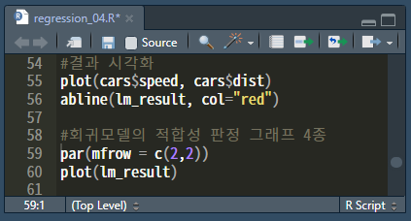
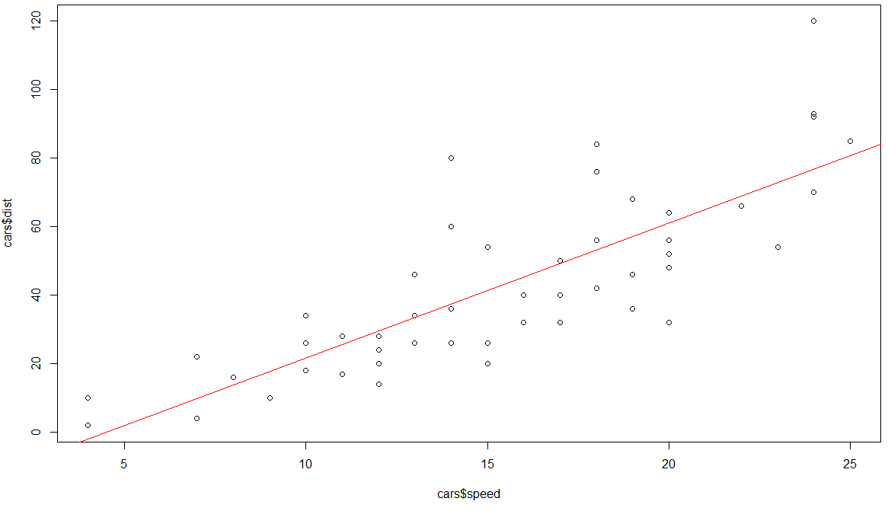
Next Promotion R
PLAYER MAKER
결과값 시각화
이번에는 실제로 관측된 독립변수와 종속변수간의 산점도 위에 회귀모델 방정식의 그래프를 추가해 회귀분석이 실제 값을 얼마나 설명하는지 확인해 보겠습니다.
종속변수인 제동거리를 y축, 독립변수인 속도를 x축으로 하는 산점도를 그립니다.
회귀모델 방정식의 선을 추가 합니다.
1
1
2
2
회귀분석
인류는 여지것 불가능을 극복하는 능력을 스스로 정의했다. 나는 PLAYER 다.

Slide 38
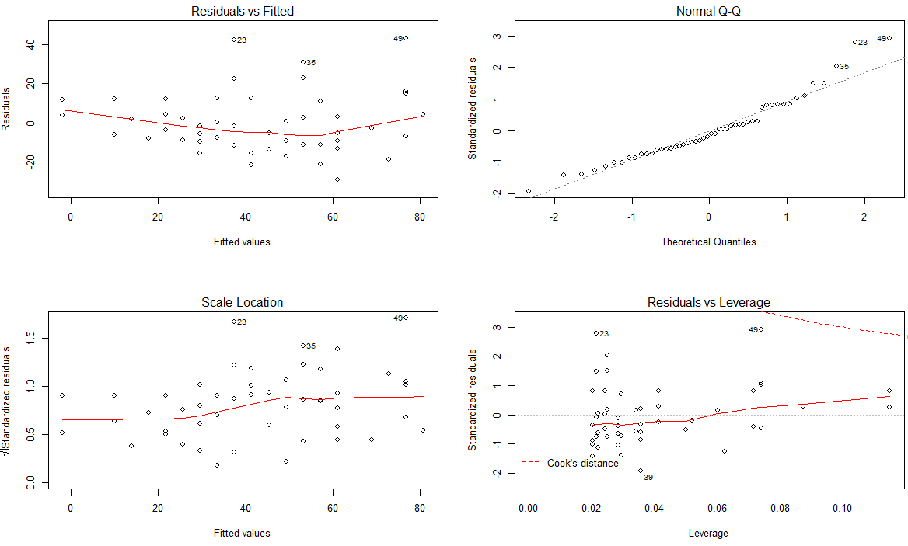
Next Promotion R
PLAYER MAKER
결과값 시각화
회귀모델의 적합성을 판정할 수 있는 그래프 확인해 보기
Residuals vs Fitted
실제값과 예측값을 나타내는 그래프로서 빨간 선의 기울기가
0에 가까울 수록 좋은 모델이라고 볼 수 있습니다.
Normal Q-Q
실제값과 예측값 차이(잔차)가 정규분포를 따르는지를 확인하는
그래프로서, 직선에 점들이 밀집돼 있으면 좋은 모델이라 할 수 있습니다.
Scalre-Location
실제값과 예측 값의 차이(잔차)가 등분산성의 따르는지 확인하는 그래프로
Residuals vs Fitted 그래프 처럼 빨간 선의 기울기가 0에 가까울 수록
좋은 모델이라 볼 수 있습니다.
Residuals vs Leverage
이상치를 표현하는 그래프로서 빨간 점선안에 점들이 들어있지
않을수록 좋은 모델이라 할 수 있습니다.
회귀분석
인류는 여지것 불가능을 극복하는 능력을 스스로 정의했다. 나는 PLAYER 다.

Slide 39





Next Promotion R
PLAYER MAKER
로지스틱 회귀모형
로지스틱 회귀모형은 종속변수가 0 또는 1 처럼 범주형으로 나와야 할 때 사용되는 기법입니다.
결과는 Odds ratio(오즈비)를 선형회귀식으로 적합한 뒤 예측한 확률값으로 나오며, 이에 대하여 기준값을 두어 값이 0 또는 1로만 나오도록 합니다.
odds ratio는 OR 이라고 부르며 odds의 '비율' 입니다. 따라서 odds ratio를 알기 전에 우선 odds가 무엇인지 알아야합니다.
odds는 실패와 성공의 비입니다. 즉, 독립변수 X에 대하여 종속변수가 1이 될 확률과 0이 될 확률의 비율입니다.
예를들어 기준값을 0.5로 두었다면, 해당 분류가 될 가능성이 50%를 넘었으면 1, 그렇지 않았다면 모두 0으로 출력하게 됩니다.
이렇게 0과 1로만 분석해 내는 것을 이항 로지스틱 회귀분석이라고도 하며 로지스틱 회귀분석의 대표적인 방법입니다.
$${ X}_{1}$$
$${ X}_{2}$$
모델
$${ Y}_{1}$$
기준값 0.5
$${ X}_{3}$$
0~0.49 ▶ 0
$${ X}_{4}$$
0.5~1 ▶ 1
회귀분석
인류는 여지것 불가능을 극복하는 능력을 스스로 정의했다. 나는 PLAYER 다.

Slide 40
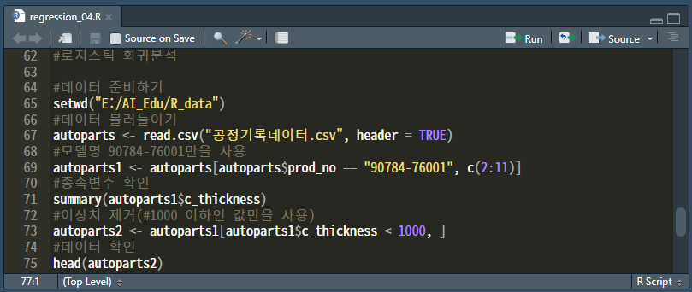
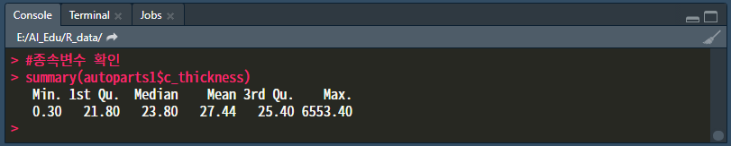
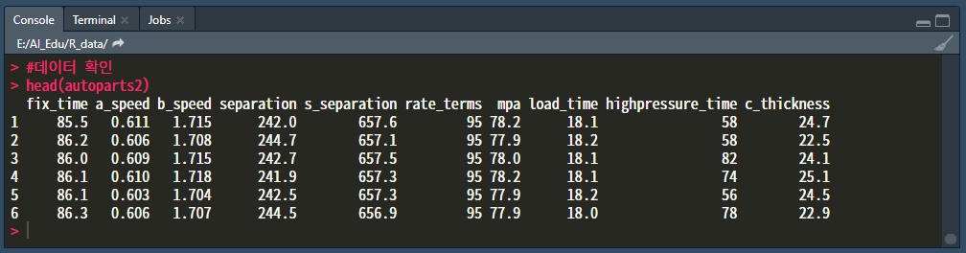
Next Promotion R
PLAYER MAKER
데이터 준비하기
데이터 분석에서 가장 중요한 부분은 바로 분석의 목적을 명확하게 하는 것입니다.
우리는 1. 공정기록 데이터를 활용하여 2. 로지스틱 회귀모형을 구축하고, 3. 새로운 데이터에 대하여 범주를 예측 하고자 합니다.
회귀분석
인류는 여지것 불가능을 극복하는 능력을 스스로 정의했다. 나는 PLAYER 다.

Slide 41


Next Promotion R
PLAYER MAKER
이상치 추출 및 종속변수 범주화
ifelse
ifelse는 if와 else를 한번에 처리해줍니다.
ifelse(조건식, 참 일때 수행할 내용, 거짓일때 수행할 내용)
1
1
회귀분석
인류는 여지것 불가능을 극복하는 능력을 스스로 정의했다. 나는 PLAYER 다.

Slide 42


Next Promotion R
PLAYER MAKER
로지스틱 회귀모형 모델 구축 및 통계적 유의성 확인
1
load_time을 제외한 모든 변수들의 p-value가 통계적으로 유의하게
나타났습니다.
2
AIC 값은 10014가 출력되었습니다.
AIC 값은 모형의 통계적 적합성 및 통계 적합에 필요한 인수의 수를 설명해 줍니다.AIC값이 적은 모형 즉, 적은 인수를 가지고 적절한 적합성 을 보이는 모형이 선호되는 모형입니다.
1
2
회귀분석
인류는 여지것 불가능을 극복하는 능력을 스스로 정의했다. 나는 PLAYER 다.

Slide 43



Next Promotion R
PLAYER MAKER
데이터셋 분할
sample(x , size )
x에는 무작위로 섞어줄 데이터를 할당시켜 줍니다.
size에는 추출할 샘플의 개수를 입력시켜 줍니다.
그 결과 약 전체 데이터에 대한 70% 정도의 무작위 인덱스가
생성되었습니다.
1
1
1
회귀분석
인류는 여지것 불가능을 극복하는 능력을 스스로 정의했다. 나는 PLAYER 다.

Slide 44


Next Promotion R
PLAYER MAKER
훈련데이터로 모델 구축 및 결과 확인
1
glm(formula , data , family = binomial(logit))
formual
모델을 구축할 회귀식을 입력하여 넣어주셔야 됩니다.
1
family = binomial(logit)
로지스틱 회귀모델을 구축하기 위해서는 glm 함수를 사용합니다. 그리고 세번째 입력값은 로지스틱 회귀모델일 경우 적용되는 값 입니다.
data
모델을 구축할 회귀식에 사용되는 데이터를 넣어주셔야 합니다.

Slide 45


Next Promotion R
PLAYER MAKER
구축 모델 결과 확인 – AIC
AIC(object )
구축된 모델들의 적합성을 판단하기 위해 혹은 더 좋은 모델을 탐색하고자 사용되는 AIC값을 비교하기 위해 사용됩니다.
object
구축된 모델들의 적합성을 판단하기 위해 혹은 더 좋은 모델을 탐색하기 위해
사용되는 AIC값을 비교하기 위해 사용됩니다.
object에는 구축된 모델들을 입력해 주시면 됩니다.
기존 변수를 전부 활용한 것 보다 통계적 유의성이 확보되지 않은 load_time 변수를 제거한 모델이 AIC 지수가 더 낮게 도출되었습니다.
즉 두번째 모델이 더 적합한 모델임을 확인할 수 있습니다.
회귀분석

Slide 46


Next Promotion R
PLAYER MAKER
구축 모델 결과 확인 – AIC
step(object , direction )
무엇이든 최소한의 변수와 간단한 모델을 통해 강력한 효과를 내는 것이 제일 좋습니다. 그렇기 위해 우리가 구축한 모델에서 사용된 변수를 줄일 수 는 없는지에 대한 의문을 갖게 됩니다. step 함수는 변수를 단계적으로 줄이거나 늘려봄에 따라 측정되는 모델의 평가점수를 알려줍니다.
object
object에는 구축된 모델을 입력해 주시면 됩니다.
direction
변수를 어떠한 방식으로 조절하며 평가할지 입력해 주시면 됩니다.
“backward” 후진 제거법으로 변수를 하나씩 줄여나가며 AIC값을 측정합니다.
“forward” 전진 선택법으로 변수를 하나씩 늘려나가며 AIC값을 측정합니다.
회귀분석
인류는 여지것 불가능을 극복하는 능력을 스스로 정의했다. 나는 PLAYER 다.

Slide 47


Next Promotion R
PLAYER MAKER
구축 모델 결과 확인 – CrossTable
예측한 결과
CrossTable(x , y , prop.chisq)
교차검증을 위한 함수입니다. 비교할 대상을 x 와 y에 할당시켜 주시면 됩니다.
prop.chisq = “ ”
카이제곱 검정 값을 표기할지에 대한 여부를 “TRUE”, “FLASE”로 구분하여 입력시켜 주시면 됩니다.
#행을 기준으로 측정한 비율값
#열을 기준으로 측정한 비율값
#전체를 기준으로 측정한 비율값
실제 종속변수
파란색 사각형은 실제 종속변수와 예측한 결과가 일치한 수를 알려줍니다.
반대로 붉은색 사각형은 실제 종속변수와 예측한 결과가 일치하지 않은 수를 알려주고 있습니다.
회귀분석
인류는 여지것 불가능을 극복하는 능력을 스스로 정의했다. 나는 PLAYER 다.

Slide 48

Next Promotion R
PLAYER MAKER
구축 모델 결과 확인 – 예측
predict(object , newdata , type )
함수를 통해 모델을 구축하고 나면 predict() 함수를 활용하여
새로운 데이터를 넣어봄으로서 예측한 값을 구할 수가 있습니다.
object
새로운 데이터에 대해 사용될 모델을 넣어 주도록 합니다.
newdata
우리가 구축한 모델을 통해 데이터에 대한 결과를 예측하고자 새로운 데이터를
넣어주도록 합니다.
type
어떠한 형식으로 답을 돌려줄지 정해줍니다. “response”로 지정하고 예측을 지정하면 0~1사이의 확률을 구하여 알려줍니다
상단의 각 데이터가 불량 혹은 정상제품이 될 확률을 나타내고 있습니다.
회귀분석
인류는 여지것 불가능을 극복하는 능력을 스스로 정의했다. 나는 PLAYER 다.

Slide 49

Next Promotion R
PLAYER MAKER
구축 모델 결과 확인 – ROC
민감도
AUC : 0.945
# ROC( test = 예측 값, stat = 실제값 )
높은 기준값
낮은 기준값
(1-특이도)
ROC 곡선과 곡선의 면적 AUC
예측결과에 대해 관찰하고자 하는 값(Positive)이 정확하게 분류된(True) 수치를 TP라고 하며 이에 대한 비율을 TPR 또는 민감도 라고 합니다.
그리고 관찰하고자 하는 값(Positive)이 부정확하게 분류된(FALSE) 수치를 FPR 또는 특이도 라고 합니다.
ROC 곡선을 구성하는 점들은 FP의 임계치가 변화할 때 TPR을 나타냅니다.
ROC 곡선에서 FPR을 기준값이라 이해하면 쉽게 ROC 곡선을 이해할 수 있습니다.
왼쪽에서 오른쪽으로 갈 수록 기준값이 낮아진다 가정했을 때, 낮은 기준에서 잘 예측한 것과, 높은 기준에서 잘 예측한 것은 엄연히 다르므로 이러한 개념을 갖추고 있다면 어떠한 곡선이 더 좋은 모델을 의미하는지 평가할 수 있습니다.
그리고 이러한 곡선의 아래 면적을 줄여 AUC 라고 하며 모델을 평가하거나 비교할 때 사용됩니다.
▶ 쉽게 정의하면 ROC 곡선은 기준에 따라 얼마나 정확하게 분류했는지 나타내는 지표 입니다.
높은 기준에서 정확하게 분류
낮은 기준에서 정확하게 분류

Slide 50


Next Promotion R
PLAYER MAKER
새로운 데이터에 대한 로지스틱 회귀모델 예측
첫번째 값에 대해 0 정상 판정
회귀분석
인류는 여지것 불가능을 극복하는 능력을 스스로 정의했다. 나는 PLAYER 다.

Slide 51


Next Promotion R
PLAYER MAKER
다항 로지스틱 회귀모델 구축을 위한 종속변수 셋팅 데이터 분할

Slide 52


Next Promotion R
PLAYER MAKER
다항 로지스틱 회귀모델 통계적 유의성 확인

